Slide 1
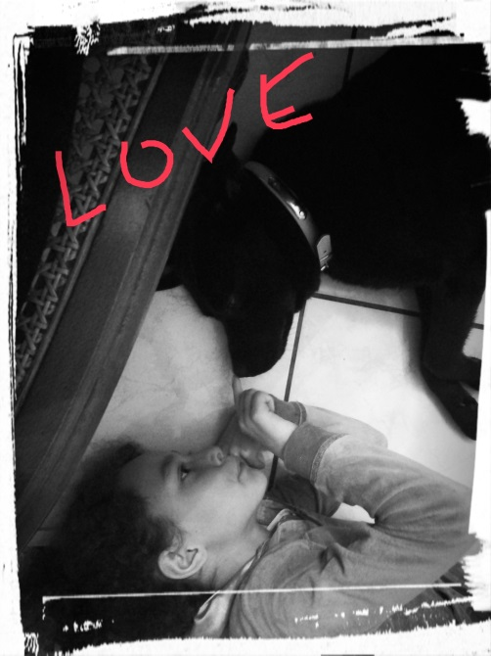
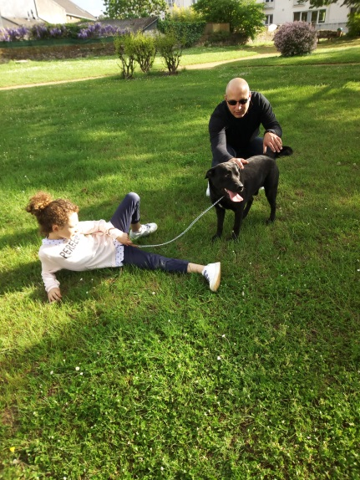
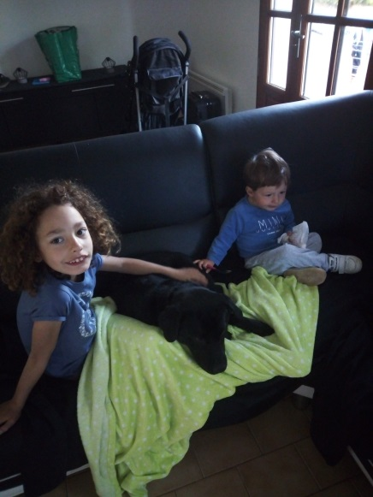
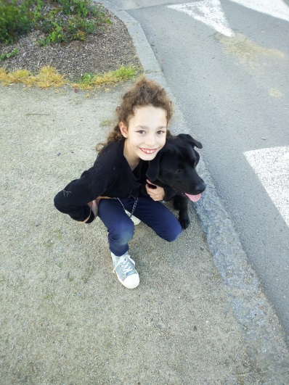
Nours adopté le 28/04/2018 à SPA Angers
Nours s’est très vite adapté à notre famille. Il a de l’espace pour courir dans notre jardin et adore ses ballades quotidiennes dans le village. Il s’est enfui une fois pour suivre Abigaël à l’école (200 m de la maison) et s’est retrouvé dans le bureau de la directrice ☺. Il ne manquait que lui pour que notre foyer soit au complet. Il n’aboie jamais et est très câliné. Il a le droit de dormir sur notre canapé ☺. Merci encore pour cette belle rencontre.
Sébastien, Emilie, Abigaël et Alistaire (Bretagne)

